Slide 1

114學年度第一學期
設備股長幹部訓練

Slide 2
設備股長職責
負責維護及管理教室之教學設備，並督導同學妥善保管愛護使用。操作設備時應遵守使用說明，請不要讓同學任意操作電腦、安裝非法軟體、破壞線路、拆拔零件(滑鼠鍵盤)、移動電腦、架設基地台等。
學會操作數位講桌 (電腦主機) 及投影機，並協助老師上課使用。
每天晨間打掃時清理數位講桌 (電腦主機)，勿堆放任何物品。
每天放學前關閉投影機、數位講桌 (電腦主機)電源，收起布幕，鍵盤滑鼠歸位。
實驗課應叮嚀同學操作要注意安全，有安全問題立刻報告任課老師或導師處理。

Slide 3
設備股長職責
教室內數位講桌、電腦、投影機、布幕、Apple TV、無線AP及數位廣播等為教學設備，僅限教師教學、學生報告及課堂活動使用，不得進行與課程無關之操作。請協助提醒同學勿於非上課時間使用。
嚴禁故意損壞各項設備或竊取各項設備零件。線路不可以隨意拉扯，以免造成設備的損壞。所有人為因素所造成之損壞，須由該班負起賠償責任。
各項設備(數位講桌、電腦、投影機、布幕、 Apple TV、無線AP及數位廣播)應依規定正常使用，用完務必關閉電源，如有操作上疑問或設備故障等問題，設備股長請導師協助線上報修。

Slide 4
教室電腦主機簡易檢修
無影像或顏色異常：檢查HDMI線有無鬆脫、輕微搖晃HDMI線確認顏色是否恢復正常，如情況嚴重請導師協助線上報修。
滑鼠沒反應：點擊滑鼠右鍵如果有顯示選單，在滑鼠下方墊張白紙或滑鼠墊測試是否正常，若仍沒有反應請導師協助線上報修。
其他狀況請導師協助線上報修。
報修網址：學校首頁\設備維修通報平台\填寫設備異常報修單

Slide 5
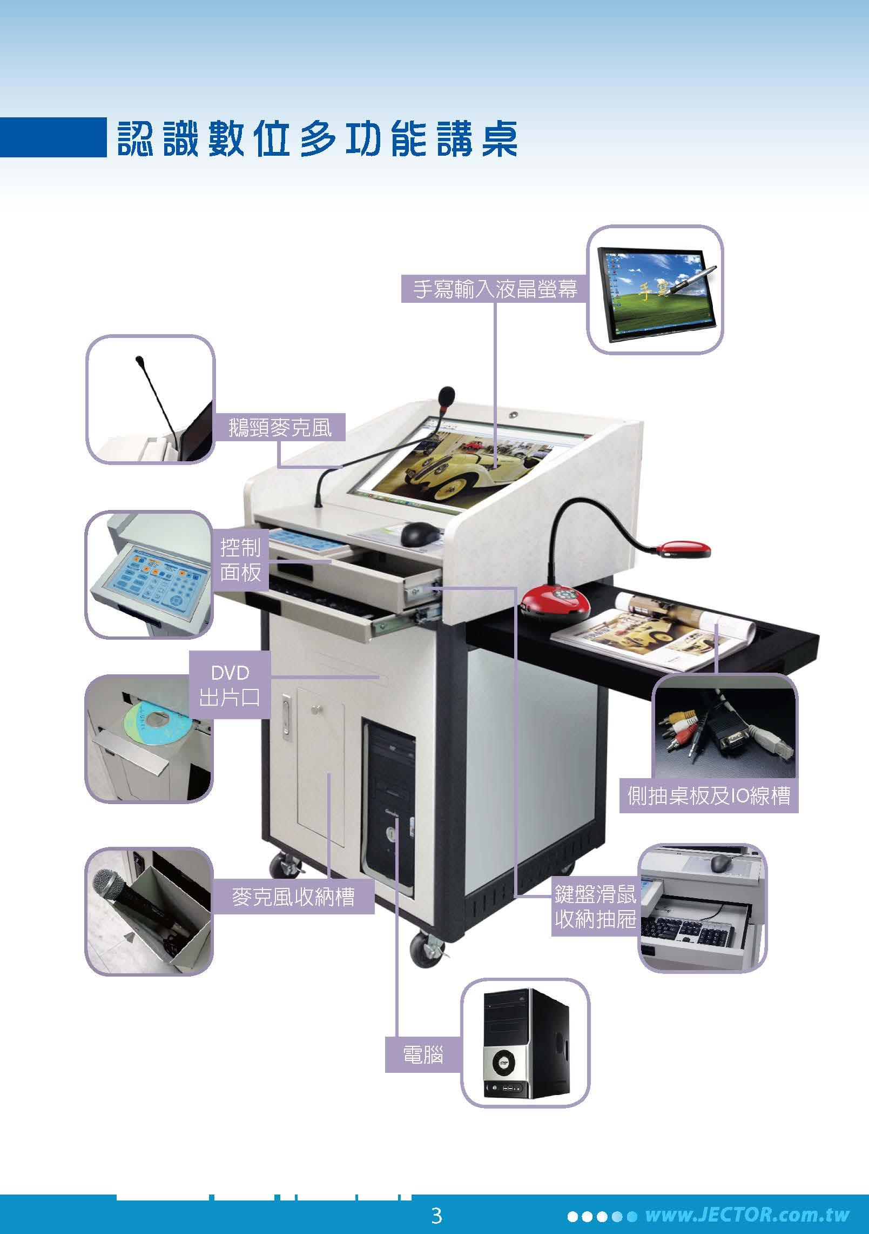
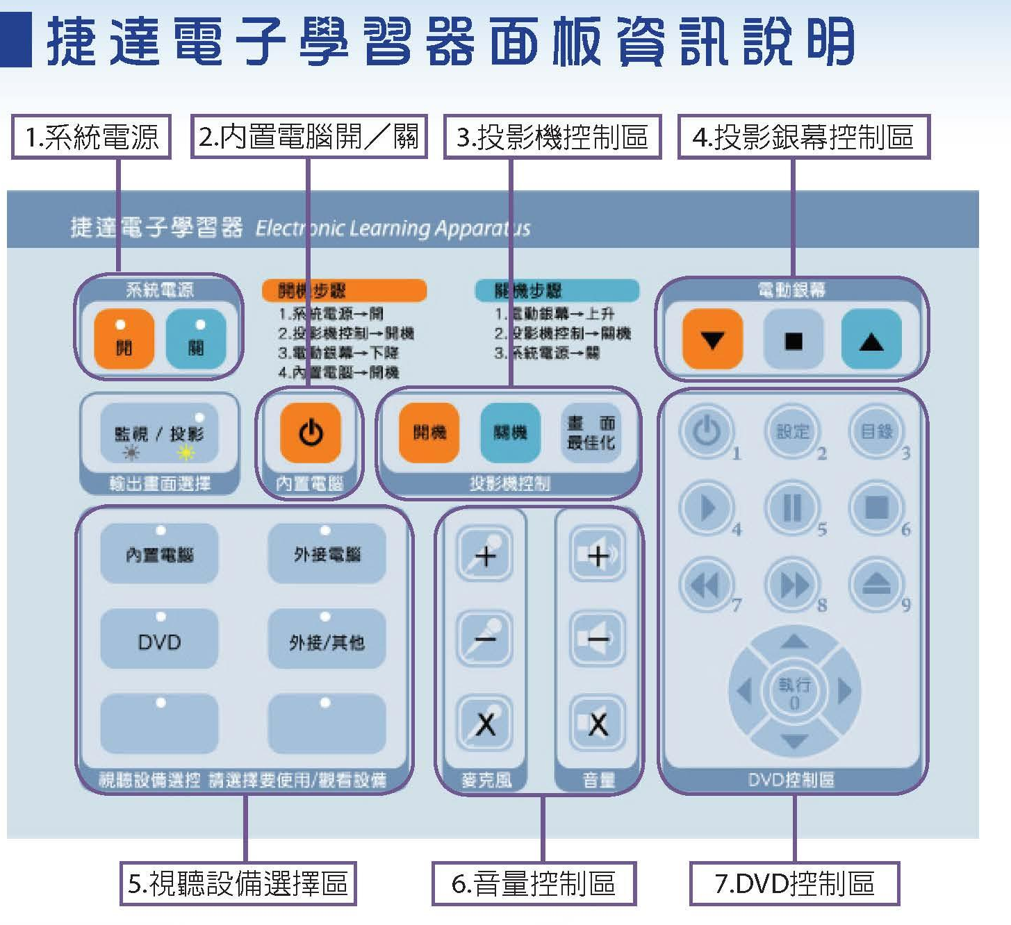

2
3
HDMI 1
HDMI 2
HDMI 3
HDMI 4
AppleTV
4
5

Slide 6
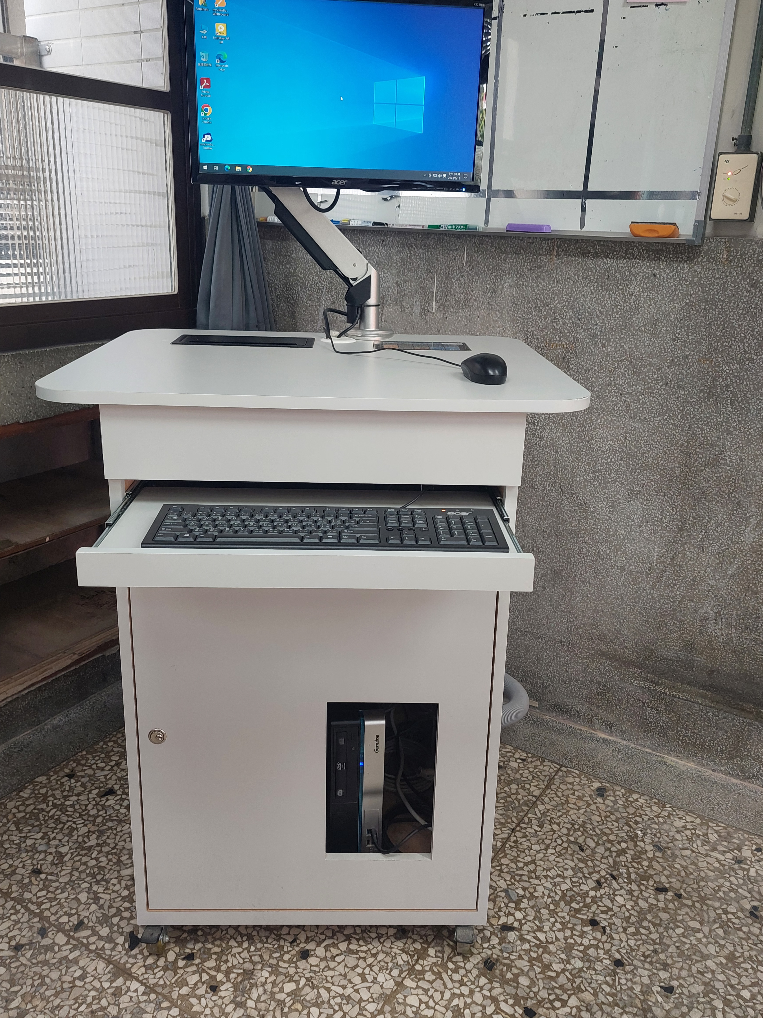
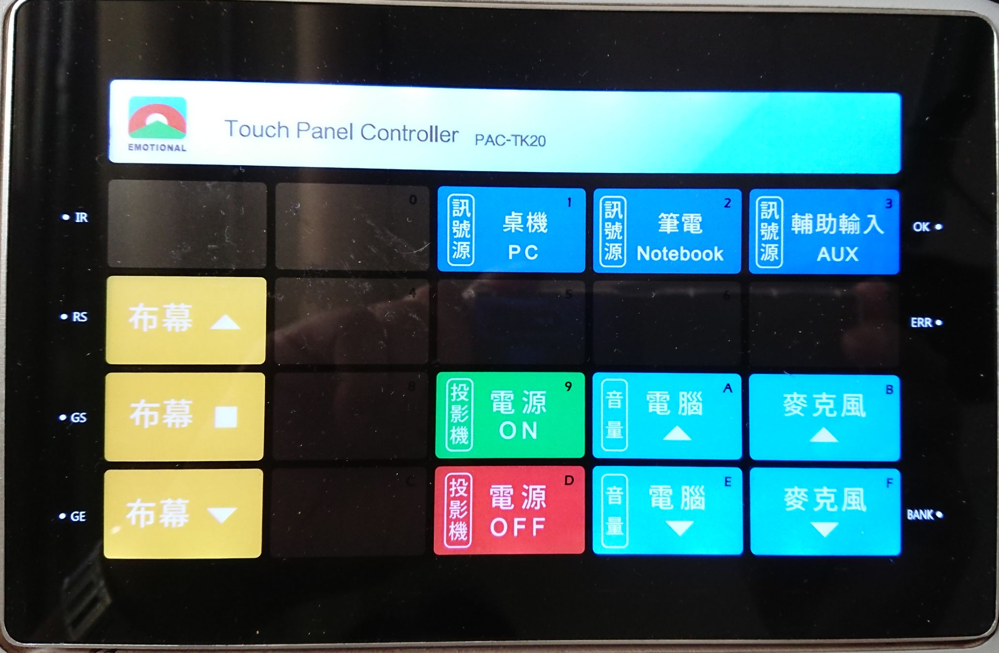
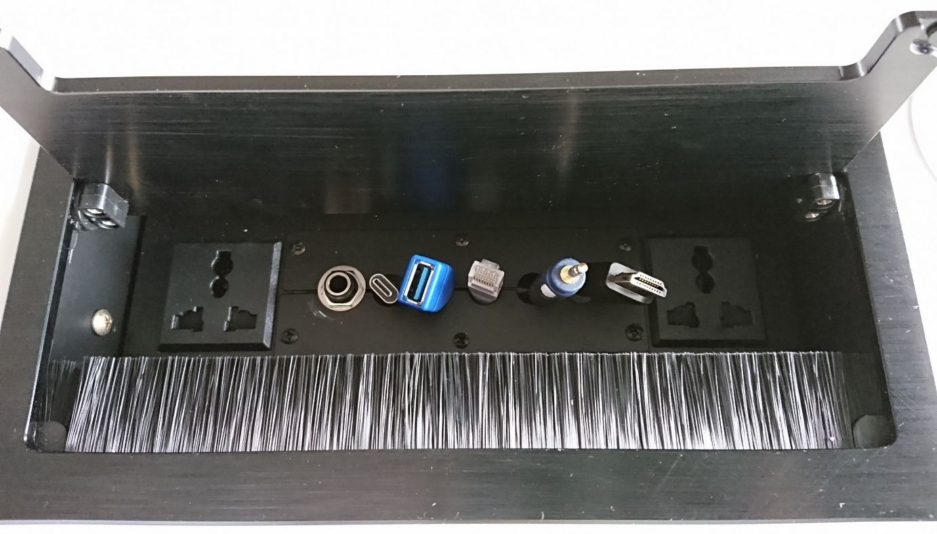
訊號源切換
電腦螢幕
講桌外接HDMI
Apple TV
講桌內置電腦
布幕升降
滑鼠
投影機開關
音量大小
鍵盤
3.5mm音源輸入
HDMI視訊輸入
電源插座
6.3mm麥克風
USB Type-C
電源插座
USB插座
網路線
電腦主機

Slide 7
設備股長 = 教學設備正常

